Slide 1



Slide 2




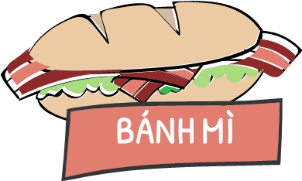
Notes:
Nhấn vào các món ăn để đến câu hỏi, nhấn vào mũi tên đến bài mới

Slide 3




Các chương trình truyền hình được sản xuất ở đâu?
Đài truyền hình
Ti vi
Công ty
Notes:
Nhấn vào món ăn để quay lại hoặc mũi tên quay lại.

Slide 4
Buổi phát sóng đầu tiên của Đài truyền hình Việt Nam được phát thử nghiệp vào?
9/7/1970
7/9/1970
7/9/1790

Slide 5
Những bông hoa nhỏ là chương trình dành cho ai?
Người cao tuổi
Thanh niên
Thiếu nhi

Slide 6







Slide 7


Slide 8
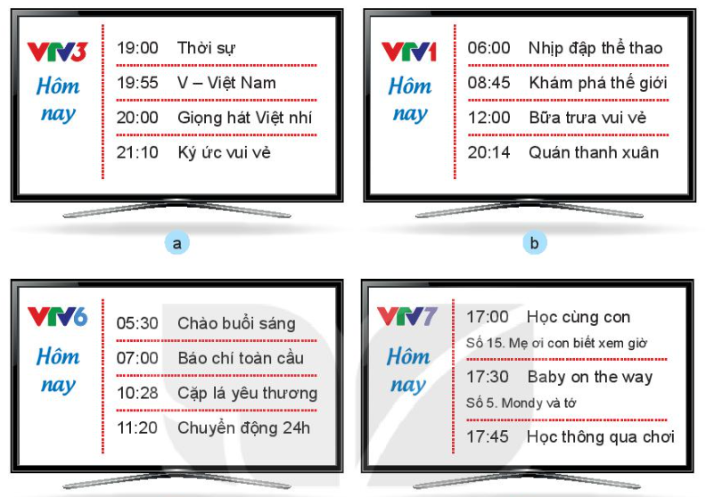
Em hãy đọc thông tin trong Hình 3 và cho biết tên chương trình truyền hình phù hợp với em?
Bố mẹ em thường thích xem các chương trình truyền hình nào?
Chương trình đó được phát trên kênh nào?

Slide 9
Chương trình phù hợp với em

Slide 10


Đài truyền hình phát nhiều kênh truyền hình khác nhau. Mỗi kênh truyền hình gồm nhiều chương trình truyền hình với nội dung đa dạng, phù hợp với nhiều lứa tuổi.

Slide 11


Slide 12
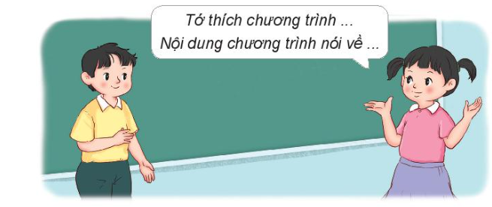
Nói với bạn về tên và nội dung chương trình truyền hình mà em thích

Slide 13
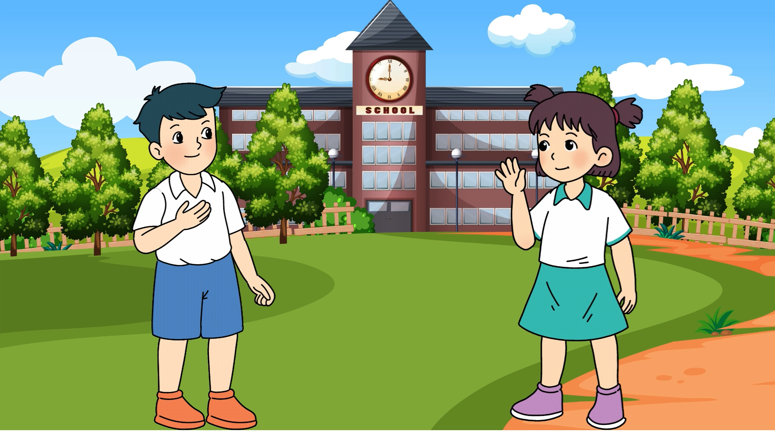

Slide 14
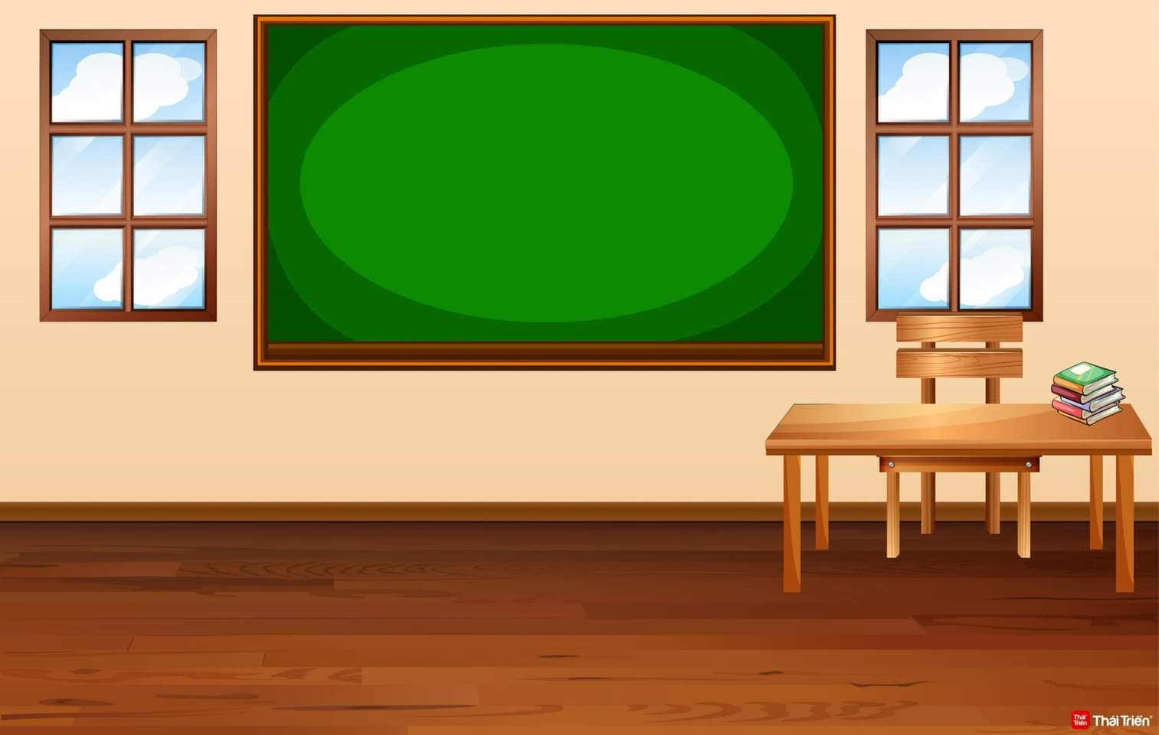



Slide 15


Slide 16

+ Thời gian: 2-4 phút
+ Chia lớp thành 2 đội, mỗi đội xếp thành 1 hàng, chơi nối tiếp.
+ Khi có hiệu lệnh của GV các đội lên viết tên chương trình truyền hình dành cho thiếu nhi mà em biết
+ Hết thời gian, đội nào viết được nhiều tên chương trình truyền hình, đội đó thắng.

Slide 17



